Slide 1


Okrugli stol „Održiva mobilnost”

Slide 2



Izazovi mobilnostI

Slide 3


Projekt demonstrira, promovira i potiče implementaciju informacijske- komunikacijske tehnologije za bolju energetsku učinkovitost i održivu mobilnost
Projekt uzima u obzir sigurnost kao bitan element održivosti transporta i mobilnosti jer promovira tehnologije u vozilima koje pružanjem vitalnih informacija i upozorenja mogu pomoći vozaču da izbjegne opasne situacije
Okrenut je prema konačnim korisnicima (vozači) i donosiocima odluka
Provodi studije implementacije i utjecaja sustava na promet, procijene očekivanja i potražnje potrošača te na dobivanje povratne informacije od korisnika sustava

Slide 4
Utjecaj na sigurnost, mobilnost i okoliš
Postoji potencijal , ali tek minimalne/ograničene informacije o utjecaju | *
Informacije o učincima na raspolaganju iz postojećih istraživanja | **
Informacije o značajnim utjecajima na raspolaganju iz istraživanja | ***
Dostupnost tehnologije
Prototip ili pilot | *
Prototip ili pilot planiran za komercijalnu upotrebu unutar 5 godina | **
Komercijalni proizvod raspoloživ | ***
Vremensko razdoblje za implementaciju
Potencijalno spreman za implementaciju, nakon dužeg vremena od 5 godina | *
Spremni za komercijalnu implementaciju velikog opsega u roku od 5 godina | **
Spremni za komercijalnu implementaciju velikog opsega | ***

Slide 5

Informacije o prometu u stvarnom vremenu (Real-time traffic information)
RTTI ima pozitivne učinke na ukupna zagušenja, učinkovitije korištenje cestovne mreže, udobnost i sigurnost vozača
RTTI šalje personalizirane obavijesti vozaču kod planiranja putovanja, o prometnim incidentima i opasnostima na cesti na odabranom putu, predlažući promijene rute u skladu s up-to date podacima
Informacije dostupne u vozilu preko audio sustava, digitalne karte ali i promjenjive prometne signalizacije
OKOLIŠ | SIGURNOST | MOBILNOST/ EFIKASNOST | DOSTUPNOST TEHNOLOGIJE | RAZDOBLJE ZA IMPLEMENTACIJU
* | ** | * | *** | ***

Slide 6


eCall
poziv generirana vozač ili ga automatski generira senzor.
Komunikacija s centrom za hitne službe 112 (EU obveza 1.10.2017.)
  glasovni poziv omogućuje komunikaciju s operaterom .
  u isto vrijeme ,minimalni skup podataka se šalje operateru a sadrži podatke o incidentu - uključujući vrijeme, točan položaj, smjer kretanja vozila i identifikacije vozila .
sustav pruža točne podatke o lokaciji i osigurava veću učinkovitosti u lancu spašavanja (smanjuje težinu i posljedice nesreća osiguravajući bržu medicinsku skrb za žrtve; primjena eCall-a će smanjiti broj teških ozljeda i smrtnih slučajeva na cestama za 5-15 %).
OKOLIŠ | SIGURNOST | MOBILNOST/ EFIKASNOST | DOSTUPNOST TEHNOLOGIJE | RAZDOBLJE ZA IMPLEMENTACIJU
 | *** |  | ** | **
Prilagodljivi tempomat - kontrole brzine i razmaka u koloni Postojeći tempomat održava konstantnu brzinu vozila u uvjetima slobodnog prometnog toka. Sljedeći je korak je opremiti automobil adaptivnim tempomatom (dodaje se element bežične komunikacije između automobila) čime se omogućuje preciznija uzdužna kontrola vozila koji putuju u koloni kroz održavanje stalnog razmaka
OKOLIŠ | SIGURNOST | MOBILNOST/ EFIKASNOST | DOSTUPNOST TEHNOLOGIJE | RAZDOBLJE ZA IMPLEMENTACIJU
* |  |  | * | **

Slide 7

Dinamička optimizacija semafora i brzine kretanja vozila
Cilj dinamičke regulacije semafora je optimizirati vrijeme putovanja i smanjiti kašnjenja u urbanim sredinama na cestovnoj mreži kontroliranoj semaforima . U realnom vremenu se optimiziraju zeleni ciklusi semafora s kontroliranim prometnim tokom. Sustav predviđa kad je „vrijeme za zeleno" i izračunava optimalnu brzinu za vozila koja se približavaju raskrižju. Te se informacije šalju u vozila. Vozač je informiran koliko vremena treba do zelenog. Uređaj u vozilu određuje optimalnu brzinu približavanja vozila križanju. Sustav se može koristiti na izoliranim raskrižjima i na mrežama cesta.
Dinamičko upravljanje prometom i upozorenja na lokalne opasnosti (Dynamic traffic management and Local danger warning)
Temelji se na interakciji između infrastrukture i vozila
Prenose vozaču poruke ili upozorenja kako bi se povećala sigurnost i protok prometa u slučaju poremećaja uzrokovanih incidenatima , zagušenjima ili nepovoljnim vremenskim uvjetima
Koriste se fiksni i mobilnih sustavi praćenja prometa (senzori ugrađeni u vozila djeluju i kao senzor cestovne mreže- Floating Car Data ) .
Promjenjivi (elektronski) prometni znakovi daju informacije i naloge vozačima
OKOLIŠ | SIGURNOST | MOBILNOST/ EFIKASNOST | DOSTUPNOST TEHNOLOGIJE | RAZDOBLJE ZA IMPLEMENTACIJU
* |  |  | * | **

Slide 8


Eko-vožnja
Sustav pomaže vozaču i potiče ga da usvoji pravila ekološke vožnje pružajući informacije o trenutnoj potrošnji goriva, učinkovitost korištenja energije i pravilnom odabiru stupnja prijenosa, pri tome uzimajući u obzir vrstu motora, učinkovitost prijenosa, brzinu vozila i ubrzanje i sl. Osim prikaza trenutne i prosječne potrošnje goriva na ploči s instrumentima obzirom na učinkovitost pogonskog sklopa „Eko Indikator” informira vozača upravlja li ili ne vozilom na štedljiv način.
OKOLIŠ | SIGURNOST | MOBILNOST/ EFIKASNOST | DOSTUPNOST TEHNOLOGIJE | RAZDOBLJE ZA IMPLEMENTACIJU
*** |  |  | *** | ***
Start-stop
Start-stop sustav automatski gasi motor s unutarnjim izgaranjem, kada se vozilo zaustavi. Cilj je smanjiti potrošnju goriva koje motor troši u praznom hodu. Kod vozila s ručnim mjenjačem, motor ne radi kad je ručica mjenjača u neutralnom položaju i papučica spojke otpuštena. Kod vozila s automatskim mjenjačem, motor se isključuje kad je papučica kočnice pritisnuta. Za ponovno pokretanje motora, treba aktivirati spojku, a kod automatskog mjenjača vozila, maknuti nogu s papučice kočnice.
OKOLIŠ | SIGURNOST | MOBILNOST/ EFIKASNOST | DOSTUPNOST TEHNOLOGIJE | RAZDOBLJE ZA IMPLEMENTACIJU
** |  |  | *** | ***

Slide 9


Prekoračenje brzine
Sustav upozorava vozača zvukom i/ ili vizualno o prekoračenju ograničenja brzine. Podatak o ograničenju brzine šalje primopredajnik s cestovne mreže, vozilo kamerom očitava prometni znak i navigacijski uređaj prenosi podatak o ograničenju putem (digitalne karte cesta- uključuje samo statičke informacije).
http://www.esafetychallenge.eu/en/esafety_on_board/esafety_videos/speed_alert/
OKOLIŠ | SIGURNOST | MOBILNOST/ EFIKASNOST | DOSTUPNOST TEHNOLOGIJE | RAZDOBLJE ZA IMPLEMENTACIJU
* | *** |  | * | **
Sustav kontrole tlaka u gumama
Elektronički sustav dizajniran za praćenje pritiska zraka u pneumaticima (uključuje i priključna vozila) upozorava vozača (piktogram ili drugo svijetleće upozorenje) kada je tlak ispod propisane ili rizične razine. Upozorenje o rizičnoj razini tlaka je važnije pogotovo s aspekta sigurnosti.
OKOLIŠ | SIGURNOST | MOBILNOST/ EFIKASNOST | DOSTUPNOST TEHNOLOGIJE | RAZDOBLJE ZA IMPLEMENTACIJU
** | * |  | *** | ***

Slide 10
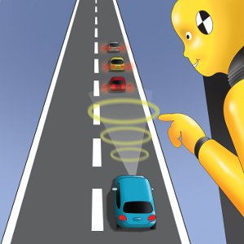
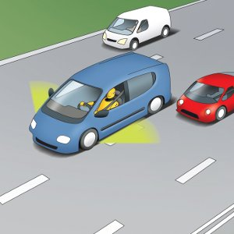
Sustav za upozorenje i žurno kočenje
zbog opasnosti od sudara uslijed naglog kočenja vozila u prometnom traku upozorava vozača, a ukoliko nema reakcija na upozorenje, aktivira kočnice zajedno sa sustavima kao što je sigurnosni pojas da bi se izbjegle ili ublažile posljedice udara
http://www.esafetychallenge.eu/en/esafety_on_board/esafety_videos/warning_and_emergency_braking_systems/
OKOLIŠ | SIGURNOST | MOBILNOST/ EFIKASNOST | DOSTUPNOST TEHNOLOGIJE | RAZDOBLJE ZA IMPLEMENTACIJU
 | ** |  | *** | ***
Nadzor mrtvog kuta (Blind Spot Monitoring) pomaže izbjegavanju kolizije s vozilom u paralelnim prometnim trakama
http://www.esafetychallenge.eu/en/esafety_on_board/esafety_videos/blind_spot_monitoring/
OKOLIŠ | SIGURNOST | MOBILNOST/ EFIKASNOST | DOSTUPNOST TEHNOLOGIJE | RAZDOBLJE ZA IMPLEMENTACIJU
 | * |  | *** | ***

Slide 11
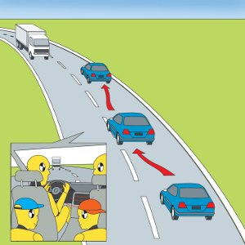
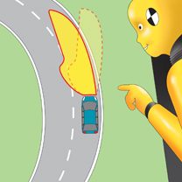
Sustav podrške za praćenje horizontalne signalizacije (Lane Support Systems) kod skretanja s prometnog traka bez naznake radnje upozorava vozača i pruža podršku kako bi se osiguralo nehotično skretanje. http://www.esafetychallenge.eu/en/esafety_on_board/esafety_videos/lane_support_system/
OKOLIŠ | SIGURNOST | MOBILNOST/ EFIKASNOST | DOSTUPNOST TEHNOLOGIJE | RAZDOBLJE ZA IMPLEMENTACIJU
 | ** | * | *** | ***
Samopodešavajuća svijetla (Adaptive Headlights), za izvore svijetlosti poput Xenon ili LED, nudi vozaču optimalno osvjetljenje ceste tijekom noći.
Sustav kontinuirano prilagođava obrazac svijetla, tako da je cijela scena osvijetljena prema situacija u vožnji (grad, autocesta, loši vremenski uvjeti...).
http://www.esafetychallenge.eu/en/esafety_on_board/esafety_videos/adaptive_headlights/
OKOLIŠ | SIGURNOST | MOBILNOST/ EFIKASNOST | DOSTUPNOST TEHNOLOGIJE | RAZDOBLJE ZA IMPLEMENTACIJU
** | * |  | *** | ***

Slide 12
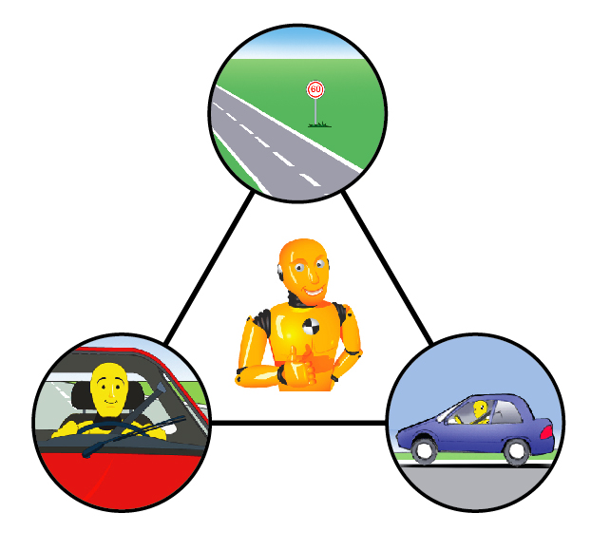
SIGURNIJE CESTE
SIGURNIJI VOZAČI
SIGURNIJA VOZILA
Hvala na pozornosti
MISLI GLOBALNO
DJELUJ LOKALNO

